Slide 1
Lab 05 : Microsoft PowerPoint 2013 Part 1 ทพ491 เทคโนโลยีสารสนเทศทางการเกษตร
อาจารย์อภิพงศ์ ปิงยศ
apipong.ping@gmail.com

Slide 2
Outline
แนะนำ PowerPoint 2013
การสร้างงานนำเสนออย่างง่าย
วิธีสร้างสไลด์เบื้องต้น
ปรับแต่งข้อความในสไลด์
การแทรกรูปลงสไลด์
การวาดรูปด้วยตัวเอง

Slide 3
แนะนำ PowerPoint 2013
PowerPoint เป็นโปรแกรมสำหรับนำเสนอบนเครื่องคอมพิวเตอร์ที่นิยมใช้งานกันอย่างแพร่หลาย สามารถสร้างงานนำเสนอที่สวยงามและสมบูรณ์ได้อย่างง่ายดาย
การนำเสนอ (Presentation) คือการบรรยายเพื่อนำเสนอหรือโน้มน้าวผู้ฟังด้วยข้อมูลต่างๆ การนำเสนอที่ดีต้องมีข้อมูลที่ถูกต้อง กระชับ ชัดเจน และเข้าใจง่าย อีกทั้งผู้นำเสนอต้องมีทักษะในการนำเสนอที่ดีด้วย

Slide 4
บุคคลตัวอย่างที่มีการนำเสนอที่ดี

Slide 5
ขั้นตอนการสร้างงานนำเสนอด้วย PowerPoint
สร้างสไลด์
กรอกข้อความ
ใส่รูปภาพ ตาราง กราฟต่างๆ
กำหนดลูกเล่นในสไลด์
นำเสนอผ่านสื่อต่างๆ

Slide 6
รู้จักกับส่วนประกอบของ PowerPoint 2013
ริบบอน
แถบหัวเรื่อง
Quick access toolbar
แท็บเครื่องมือ
แท็บสไลด์
หน้าต่างสไลด์
ปรับเปลี่ยนมุมมอง
แถบสถานะ
เปิดปิด โน้ตและคอมเม้น

Slide 7
รู้จักกับแท็บ (Tab) ต่างๆ
หน้าแรก (Home) : รวบรวมชุดเครื่องมือพื้นฐานที่ต้องใช้บ่อยๆ
แทรก (Insert) : ใช้แทรกข้อมูลเพื่อความสวยงามข้อความศิลป์ ตาราง รูปภาพ ไฟล์มีเดีย
ออกแบบ (Design) : ปรับแนวการวางสไลด์ รูปแบบสไลด์ กำหนดชุดสีของงานนำเสนอ
การเปลี่ยน (Transitions) : กำหนดลูกเล่นการเปลี่ยนแผ่นสไลด์
ภาพเคลื่อนไหว (Animations) : กำหนดลูกเล่นในการนำเสนอในแต่ละข้อมูล
การนำเสนอภาพนิ่ง (Slide Show) : รวบรวมคำสั่งสำหรับปรับแต่งสไลด์เพื่อนำเสนอ
ตรวจทาน (Review) : รวมเครื่องมือสำหรับแก้ไขงานนำเสนอให้ถูกต้องสมบูรณ์
มุมมอง (View) : ใช้ปรับเปลี่ยนมุมมองของงานนำเสนอให้เหมาะกับการทำงานในขณะนั้นๆ

Slide 8
การสร้างงานนำเสนออย่างง่าย
สร้างจากงานนำเสนอเปล่า (Blank) : เหมาะสำหรับผู้ที่ต้องการสร้างงานนำเสนอด้วยตัวเอง แต่ต้องเสียเวลาในการกำหนดค่าหลายๆอย่าง
สร้างจากแม่แบบ (Template) : สร้างงานนำเสนอจากสไลด์สำเร็จรูปจำนวนหนึ่งที่ Microsoft จัดเตรียมไว้ให้แล้ว ทำให้การทำ งานนำเสนอรวดเร็วมากขึ้น
สร้างจากชุดรูปแบบ (Theme) : สร้างงานนำเสนอจากสไลด์ที่มี การออกแบบไว้ดีแล้ว ไม่ว่าจะเป็นชุดสี และ Font ต่างๆ (แนะนำ)
สามารถเปลี่ยนจากงานนำเสนอเปล่าเป็น Theme ได้ที่แท็บ “ออกแบบ”

Slide 9
วิธีสร้างสไลด์เบื้องต้น
ให้นศ.ทดลองสร้างสไลด์เปล่า (Blank) ขึ้นมา
ข้อควรทราบ ทุกอย่างที่อยู่บนสไลด์จะเรียกว่าออบเจ็กต์ (Object)

Slide 10
การเลือกใช้รูปแบบ (Theme) ในงานนำเสนอ
1) เลือกแท็บออกแบบ
2) เลือกรูปแบบที่ต้องการ
3) เลือกชุดสี หรือ Font
4) เลือกขนาดสไลด์
ผลของ Theme

Slide 11
การสร้างสไลด์ใหม่โดยใช้เค้าโครงสไลด์ (Slide Layout)
1) เลือกแท็บหน้าแรก
3) เลือกเค้าโครงสไลด์ที่ต้องการ
2) เลือกสร้างสไลด์ โดยคลิกที่ปุ่มลูกศร

Slide 12
เค้าโครงสไลด์ใหม่ที่ถูกสร้าง
เราสามารถแทรกออบเจ็กต์โดยคลิกที่ไอคอนได้เลย
Place holder

Slide 13
ปรับแต่งข้อความในสไลด์
การกรอกข้อความ
กรอกข้อความลงใน Place holder
กรอกข้อความลงในกล่องข้อความ (Text box) ที่แท็บ “แทรก” (Insert)

Slide 14
การจัดรูปแบบกล่องข้อความ
2) คลิกเลือกแท็บรูปแบบ(Format)
1) คลิกเลือกกล่องข้อความ
3) คลิกเลือกรูปแบบที่ต้องการ
ที่แท็บนี้มีลูกเล่นให้เลือกใช้มากมาย

Slide 15
แทรกรูปลงสไลด์
วิธีแรก : เลือกแท็บ “แทรก” (Insert) -> เลือกรูปภาพ
วิธีที่สอง : เลือกไอคอนรูปภาพจาก Place Holder

Slide 16
การปรับแต่งรูปภาพ
2) คลิกเลือกแท็บรูปแบบ(Format)
1) คลิกเลือกรูปที่ต้องการปรับแต่ง
3) ปรับแต่งรูปได้ตามต้องการ

Slide 17
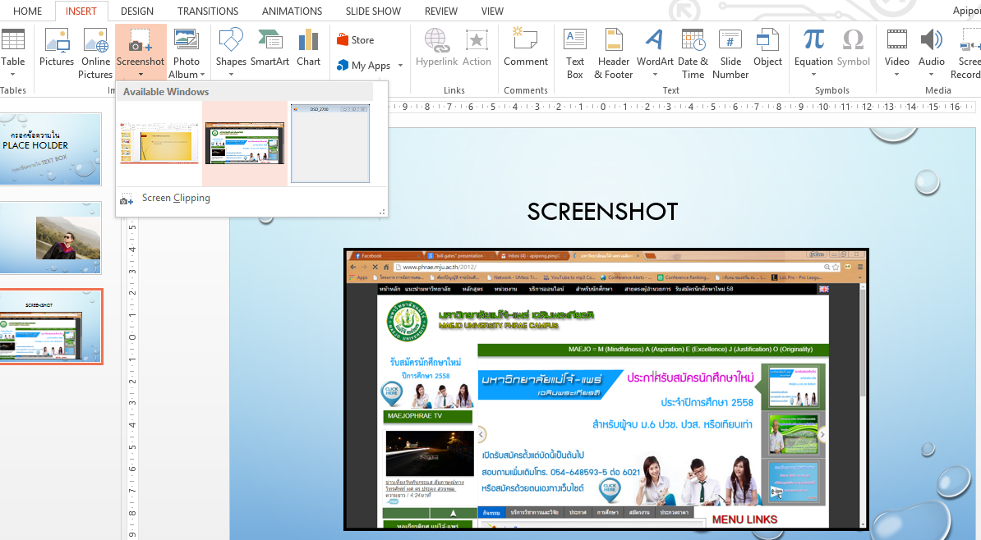
การจับภาพหน้าจอ (Screenshot)
คลิกที่ “แทรก” (Insert) -> เลือกจับภาพหน้าจอ (Screenshot) ->จะปรากฏโปรแกรมที่กำลังเปิดอยู่ให้เราเลือก
1) คลิกเลือกแท็บแทรก(Insert)
3) คลิกเลือกโปรแกรมที่ต้องการจับภาพ
4) ผลลัพธ์
2) คลิกจับภาพหน้าจอ (Screenshot)

Slide 18
การวาดรูปด้วยตัวเอง
2) คลิกเลือกรูปร่าง (Shape)
จงวาดรูปตามตัวอย่างนี้
1) คลิกเลือกแท็บแทรก(Insert)
3) เลือกรูปร่างที่ต้องการ

Slide 19
Tip การปรับขนาดรูปร่างและรูปภาพ
หากต้องการให้รูปมีอัตราส่วนคงที่ไม่บิดเบี้ยว ให้กด Shift ค้างไว้ แล้วจึงแดรกเมาส์ปรับขนาดตามต้องการ
หากต้องการควบคุมให้รูปเริ่มจากจุดศูนย์กลาง ให้กดปุ่ม Ctrl ค้างไว้
การวาดวงกลมโดยเริ่มจากจุดศูนย์กลาง ให้กดปุ่ม Shift และ Ctrl พร้อมๆกัน
การปรับแต่งสีสันหรือเอฟเฟคต่างๆ ให้คลิกที่รูปร่างและเลือกแท็บรูปแบบ (Format) เพื่อปรับแต่ง

